Slide 1



TÊN HỌC PHẦN: TPTM&NNTM
ĐỀ TÀI: HỆ THỐNG QUẢN LÝ CƯ DÂN TRONG KHU ĐÔ THỊ THÔNG MINH

Slide 2

THỰC TRẠNG
Sự phát triển nhanh của đô thị đang dẫn đến nhiều vấn đề như
Quản lý cư dân
Kha năng tương tác thấp giữa cư dân và BQL
Hệ thống an ninh, tiện ích không đồng bộ

Slide 3
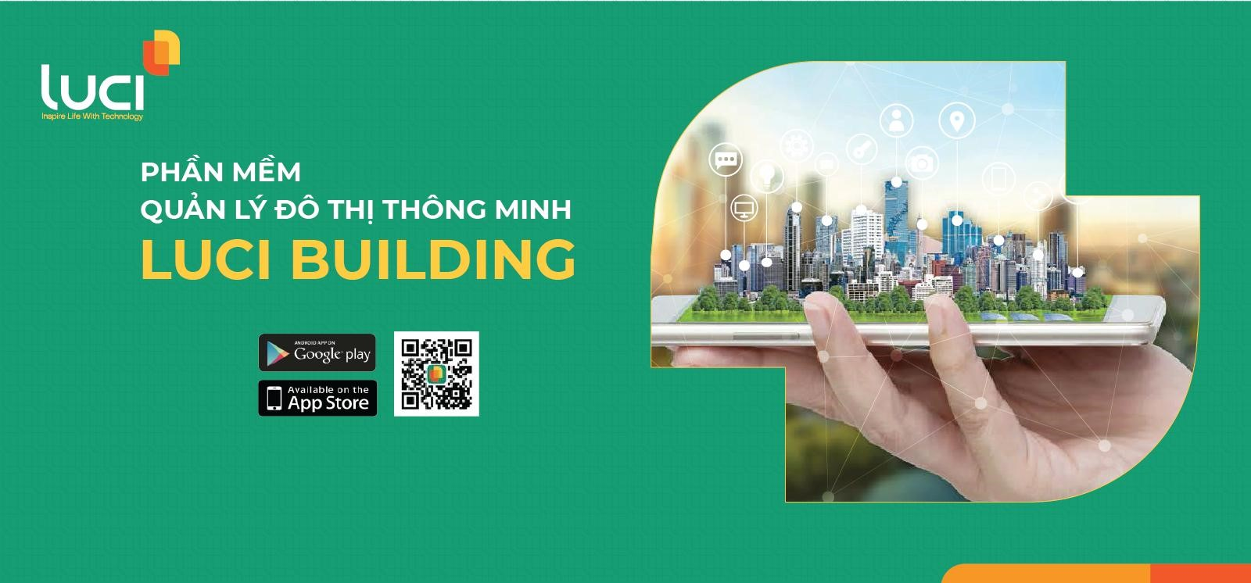
MỤC TIÊU CỦA HỆ THỐNG
Quản lý tập trung thông tin cư dân
Giám sát ra vào an ninh toàn khu
Quản lý các tiện ích: nước, điện, rác thải, đỗ xe
Tương tác thuận lợi giữa cư dân và ban quản lý

Slide 4
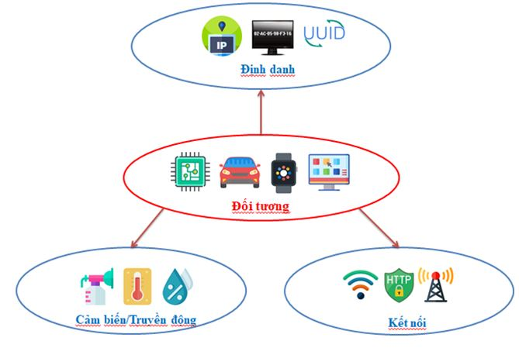
TỔNG QUAN KIẾN TRÚC
Mô hình 4 tầng của hệ thống IoT:
Tầng cảm biến (Sensing layer)
Tầng truyền tải (Transmission layer)
Tầng xử lý (Processing layer)
Tầng ứng dụng (Application layer)

Slide 5
TẦNG CẢM BIẾN
Cac thiet bi duoc su dung:
Camera AI nhan dien khuon mat/ bien so
The tu, QR code, RFID
Cam bien moi truong: bui, khi doc, nhiet do
Cam bien dien, nuoc, cam bien do xe
Vai tro: Thu thap du lieu tu moi truong song cua cu dan

Slide 6
TẦNG TRUYỀN TẢI
Các loại kết nối:
Wi-Fi nội bộ khu dân cư
LoRa/Zigbee kết nối các cảm biến tiết kiệm năng lượng
4G/5G kết nối dự phòng
Gateway thu thập dữ liệu và truyền về server trung tâm
Notes:
Nó là quá trình chuyển đổi một hình ảnh 3 chiều (thế giới thực) thành một hình ảnh 2 chiều (bức ảnh) trên một bề mặt phẳng.
Quá trình này giống như việc vẽ một bức tranh phong cảnh lên một tờ giấy vậy.

Slide 7
TẦNG XỬ LÝ
Nền tảng xử lý dữ liệu: Middleware xử lý trung gian Hệ cơ sở dữ liệu SQL + NoSQL
AI xử lý hình ảnh, nhận dạng hành vi bất thường
Bảo mật, phân quyền người dùng
Notes:
Nó là quá trình chuyển đổi một hình ảnh 3 chiều (thế giới thực) thành một hình ảnh 2 chiều (bức ảnh) trên một bề mặt phẳng.
Quá trình này giống như việc vẽ một bức tranh phong cảnh lên một tờ giấy vậy.

Slide 8
TẦNG ỨNG DỤNG
App cho cư dân:
Mở cửa từ xa, nhận thông báo, phản ánh, thanh toán
Web cho BQL:
Quản lý thông tin cư dân, quản lý camera, quản lý dịch vụ
Báo cáo thống kê, cảnh báo sự cố
Notes:
Nó là quá trình chuyển đổi một hình ảnh 3 chiều (thế giới thực) thành một hình ảnh 2 chiều (bức ảnh) trên một bề mặt phẳng.
Quá trình này giống như việc vẽ một bức tranh phong cảnh lên một tờ giấy vậy.

Slide 9
CÁC PHẦN CHÍNH CỦA HỆ THỐNG
Quản lý cư dân (hoso, hop dong, tam tru)
Quản lý phương tiện, đỗ xe
Quản lý an ninh, camera, ra vào
Quản lý điện nước, môi trường
Tiếp nhận phản ánh, sự cố
Thông báo, cảnh báo khẩn cấp

Slide 10
CÔNG NGHỆ TRIỂN KHAI
Thành phần | Công nghệ gợi ý
Backend API | Flask / Node.js / Django
Frontend | React / Flutter
Database | PostgreSQL + MongoDB
IoT ket noi | MQTT, ESP32, Gateway
Cloud/Server | AWS / Azure / On-premise

Slide 11
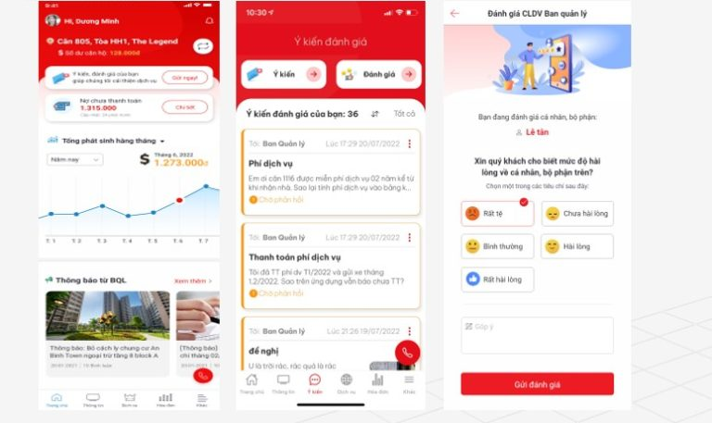
LƯỢNG DỮ LIỆU HOẠT ĐỘNG
Cảm biến thu thập dữ liệu
Gửi qua gateway về server
Xử lý dữ liệu, phân tích AI
Hiển thị lên app/web cho cư dân và BQL
Notes:
Pixel là từ viết tắt của "picture element" có nghĩa là "phần tử hình ảnh".
Điểm ảnh có vai trò gì?
Độ phân giải: Số lượng điểm ảnh trong một hình ảnh quyết định độ phân giải của hình ảnh đó. Số lượng điểm ảnh càng nhiều thì hình ảnh càng sắc nét, chi tiết.
Chất lượng hình ảnh: Chất lượng của một hình ảnh phụ thuộc vào kích thước và số lượng điểm ảnh. Một hình ảnh có nhiều điểm ảnh hơn sẽ có chất lượng cao hơn.
Màn hình: Màn hình máy tính, điện thoại, tivi đều được tạo thành từ hàng triệu điểm ảnh nhỏ li ti. Khi bạn nhìn vào màn hình, bạn thực chất đang nhìn vào các điểm ảnh này.

Slide 12

TÍNH NĂNG NỔI BẬT
Mở cửa bằng khuôn mặt/QR
Theo dõi điện nước thời gian thực
Cảnh báo khi có xâm nhập hoặc sự cố
Tự động thông báo phí dịch vụ và sự kiện

Slide 13
LỢI ÍCH CỦA HỆ THỐNG
Tăng cường an ninh toàn khu vực
Tính tự động cao, tương tác nhanh
Quản lý đồng bộ, minh bạch
Xây dựng khu đô thị thông minh, hiện đại

Slide 14
KẾT LUẬN VÀ ĐỊNH HƯỚNG
Tích hợp thành phố thông minh
Phân tích AI nâng cao hành vi người dung
Mở rộng cho các khu dân cư khác

Slide 15
Xin Cảm ơn

